Slide 1


北京冬奥会冬残奥会成功举办

Slide 2
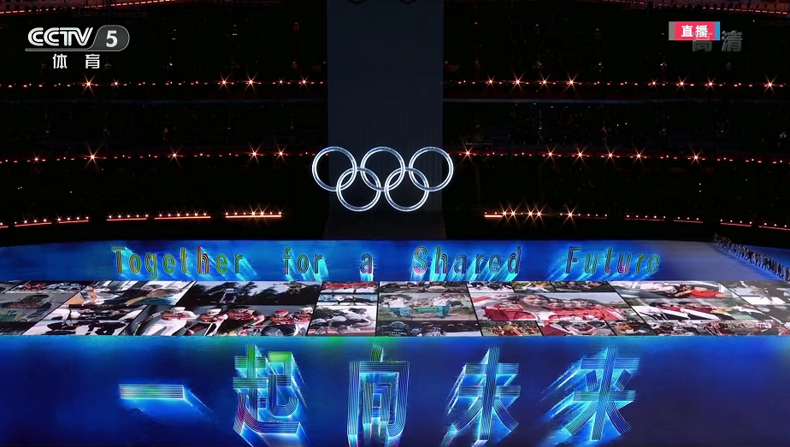
2月至3月，北京冬奥会、冬残奥会相继成功举办，这是新冠肺炎疫情发生以来首次如期举办的全球综合性体育盛会，也是新时代促进国际社会团结、展示我国改革开放成就的重大主场外交盛世。

Slide 3
开闭幕式美轮美奂，场馆建设绿色高效，奥运村独具匠心，赛事精彩纷呈，组织工作扎实有力，得到国际奥委会、国际残奥委会和国际社会的高度评价。北京成为全球首个“双奥之城”，让世界看到了阳光、富强、开放、充满希望的中国。成功举办冬奥凝聚的精神力量和留下的宝贵遗产，必将极大增强我们全面建设社会主义现代化国家、实现中华民族伟大复兴的信心决心。

Slide 4
举办北京冬奥会、冬残奥会，是以习近平同志为核心的党中央着眼我国改革开放和现代化建设全局作出的重大决策，是我国重要历史节点的重大标志性活动。习近平总书记亲自谋划、亲自推动，2017年以来5次深入赛区实地考察，4次主持召开专题会听取工作汇报，深刻阐明办好北京冬奥会、冬残奥会对新时代党和国家事业发展的重大意义，明确“精彩、非凡、卓越”的办奥目标，确立“绿色、共享、开放、廉洁”的办奥理念，强调“简约、安全、精彩”的办赛要求，为办好冬奥提供了根本遵循。

Slide 5
“如期顺利举办即成功”是正确决策和选择，彰显了言必信、行必果的大国担当。
“一起向未来”主题得以充分诠释，促进了团结向前、共克时艰的广泛共识。
“中国之治”进一步彰显，展现了中国特色社会主义制度优势和大国文化自信。
“人民至上”理念贯穿始终，映射着建设健康中国、促进人民福祉的历史任务。

